Slide 1
Watershed
Prof. Bruno Travençolo
Texto e imagens: Livro Gonzalez & Woods

Slide 2
Considerações
Segmentação por Watershed incorpora muitos dos conceitos das outras três abordagens
Muitas vezes produz resultados mais estáveis
Permite incorporar restrições baseadas em conhecimento.

Slide 3


Apresentação
Watershed (bacias hidrográficas)
Visualizar a imagem em três dimensões
Imagem original
(intensidades)
Visão “3D”

Slide 4
Interpretação topográfica
Existem 3 tipos de pontos
Pontos de mínimo local
Pontos em que, caso se despeje uma gota de água, esta se moveria até um local de mínimo local
Pontos em que gota d’água possui a mesma probabilidade de cair em mais de um mínimo local

Slide 5
Interpretação topográfica
Existem 3 tipos de pontos
Pontos de mínimo local +
Pontos em que, caso se despeje uma gota de água, esta se moveria até um local de mínimo local -> catchment basin, watershed, bacia hidrográfica
Pontos em que gota d’água possui a mesma probabilidade de cair em mais de um mínimo local ->Linhas de divisão ou linhas de watershed

Slide 6
Watershed
O principal objetivo desse tipo de segmentação é encontrar as linhas de watershed

Slide 7
Watershed
Como funciona: suponha que em cada mínimo local tenha um ponto que seja uma fonte de água.
A água sobe inundando as regiões, de baixo para cima.
A água sobre em uma taxa uniforme
As bordas da imagem podem ser consideradas como sendo uma barragem mais alta que a maior montanha.

Slide 8
Watershed
Quando a água está prestes a se fundir nas diversas watersheds, uma barragem é construída para impedir a fusão
A inundação chegará a um ponto em que somente apenas os topos das barragens serão visíveis acima da linha d’àgua
Essas linhas são as Linhas de divisão ou linhas de Watershed
Portanto, são as fronteiras conectadas que são extraídas em um algoritmo de segmentação Watershed.

Slide 9



Exemplo
Imagem original
(intensidades)
Visão “3D”

Slide 10

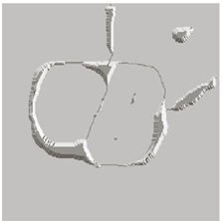
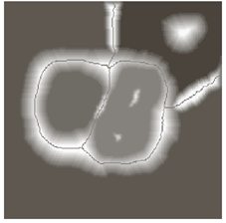
Exemplo

Slide 11
Exemplo

Slide 12
Exemplo

Slide 13
Exemplo

Slide 14
Exemplo

Slide 15
Exemplo

Slide 16
Exemplo

Slide 17
Exemplo

Slide 18
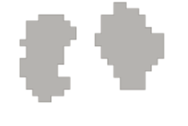
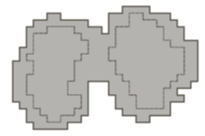
Construção de barragens
Duas watersheds
(antes de grudar)
Etapa n-1
Duas watersheds
Juntas
Etapa n

Slide 19
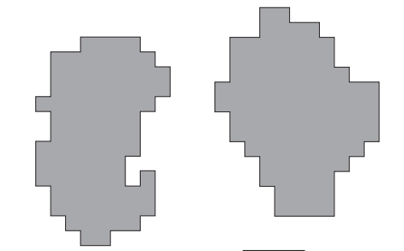
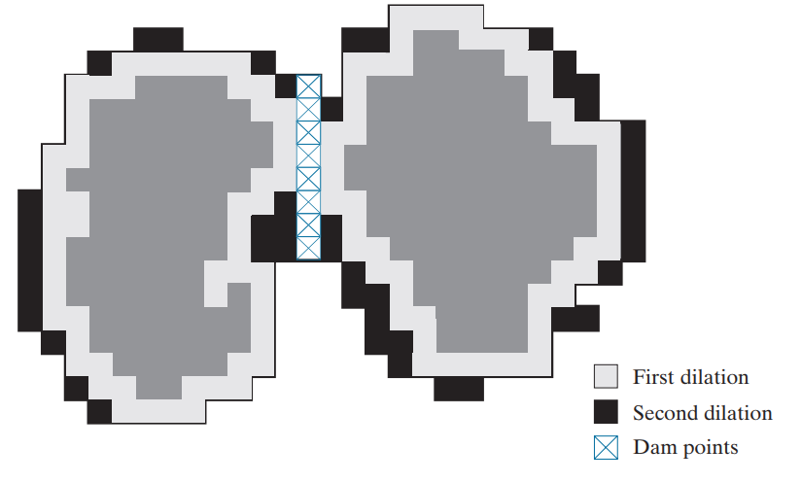
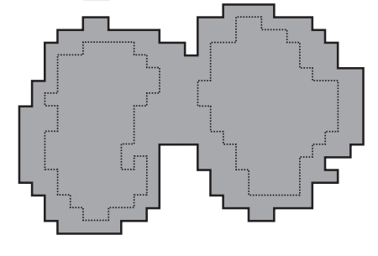
Construção de barragens
Etapa
n-1
Etapa
n
Em cinza claro - > Primeira dilatação
Em preto -> Segunda dilatação (restrito ao componente conexo da etapa N)
A barragem é dada pelos pixels que pertencem ao componente conexo da etapa N e que causariam a junção entre os dois componentes

Slide 20
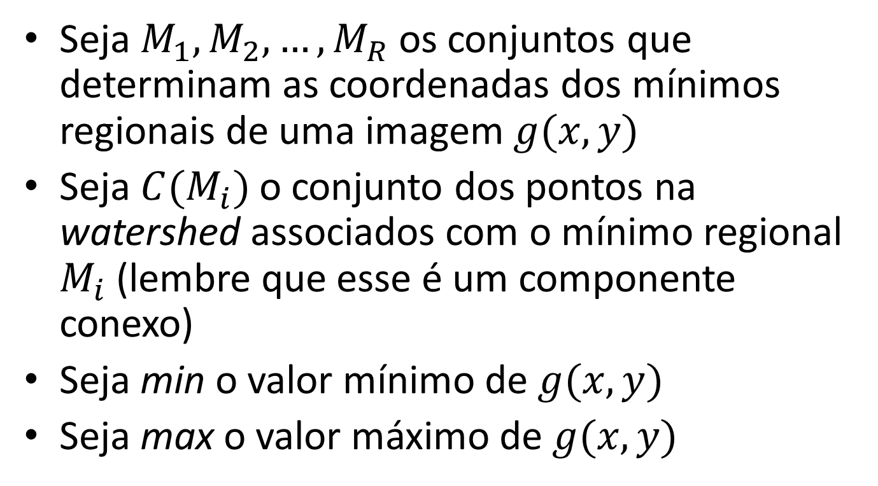
Algoritmo Watershed
Seja $M_{1},M_{2},…,M_{R}$ os conjuntos que determinam as coordenadas dos mínimos regionais de uma imagem $g(x,y)$
Seja $C(M_{i})$ o conjunto dos pontos na watershed associados com o mínimo regional $M_{i}$ (lembre que esse é um componente conexo)
Seja min o valor mínimo de $g(x,y)$
Seja max o valor máximo de $g(x,y)$

Slide 21










Slide 22

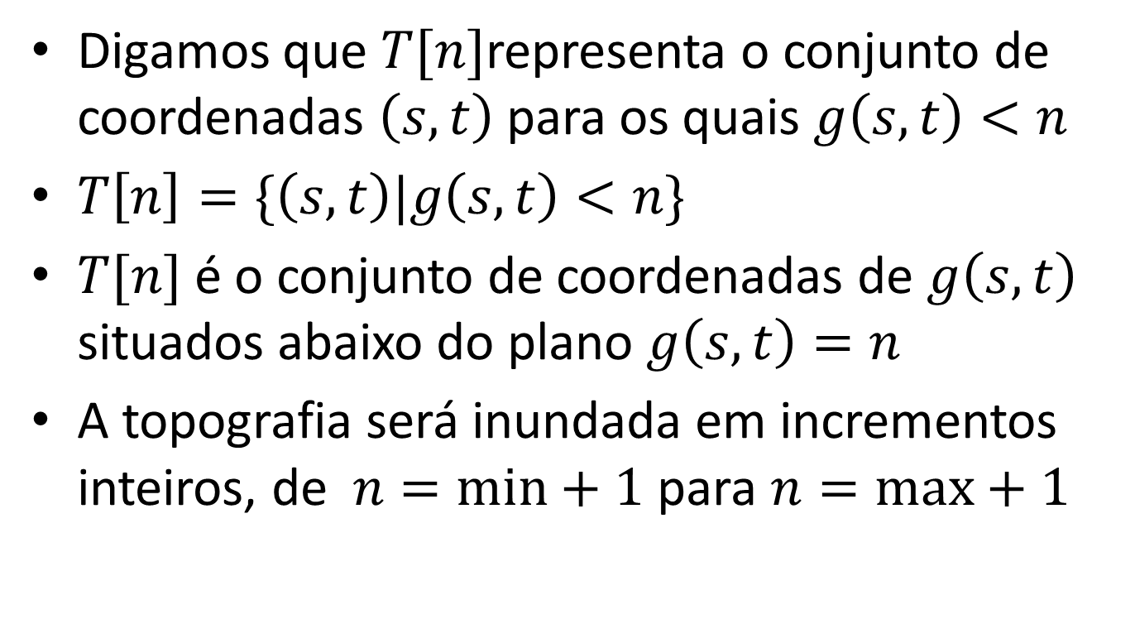
Algoritmo Watershed
Digamos que $T[n]$representa o conjunto de coordenadas $\left(s,t\right)$ para os quais $g\left(s,t\right)<n$
$T\left[n\right]=\{\left(s,t\right)|g\left(s,t\right)<n\}$
$T[n]$ é o conjunto de coordenadas de $g\left(s,t\right)$ situados abaixo do plano $g\left(s,t\right)=n$
A topografia será inundada em incrementos inteiros, de$n=min+1$ para $n=max+1$
$M_{i}$ - coordenadas dos mínimos
$C(M_{i})$ – conjunto de pontos associados a $M_{i}$
$T[n]$ – Threshold de valor $n$
$C_{n}\left(M_{i}\right)=C\left(M_{i}\right)∩T\left[n\right]$ - Parte Binária associada a $M_{i}$

Slide 23



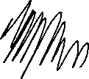

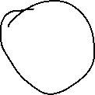
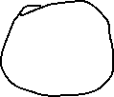


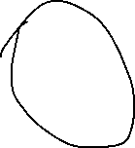

Slide 24
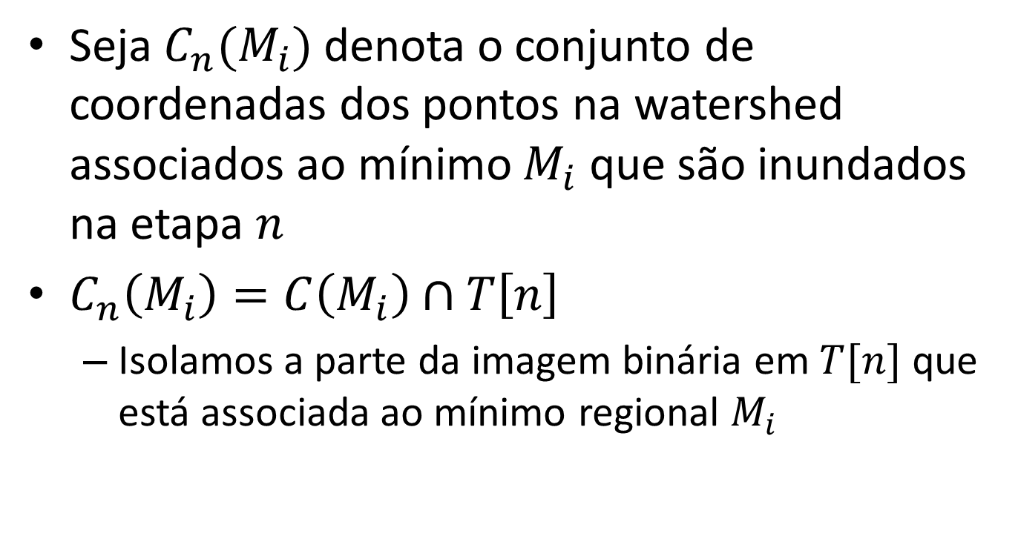
Algoritmo Watershed
Seja $C_{n}(M_{i})$ denota o conjunto de coordenadas dos pontos na watershed associados ao mínimo $M_{i}$ que são inundados na etapa $n$
$C_{n}\left(M_{i}\right)=C\left(M_{i}\right)∩T\left[n\right]$
Isolamos a parte da imagem binária em $T[n]$ que está associada ao mínimo regional $M_{i}$
$M_{i}$ - coordenadas dos mínimos
$C(M_{i})$ – conjunto de pontos associados a $M_{i}$
$T[n]$ – Threshold de valor $n$
$C_{n}\left(M_{i}\right)=C\left(M_{i}\right)∩T\left[n\right]$ - Parte Binária associada a $M_{i}$

Slide 25
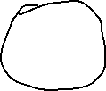


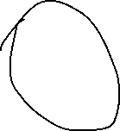
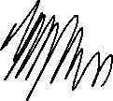




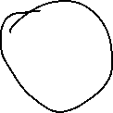

Slide 26





















$$C_{n}\left(M_{i}\right)=C\left(M_{i}\right)∩T\left[n\right]$$

Slide 27
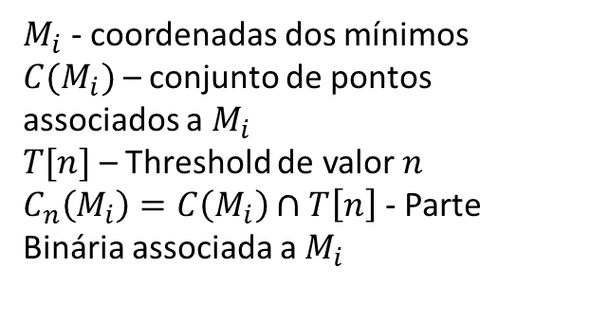
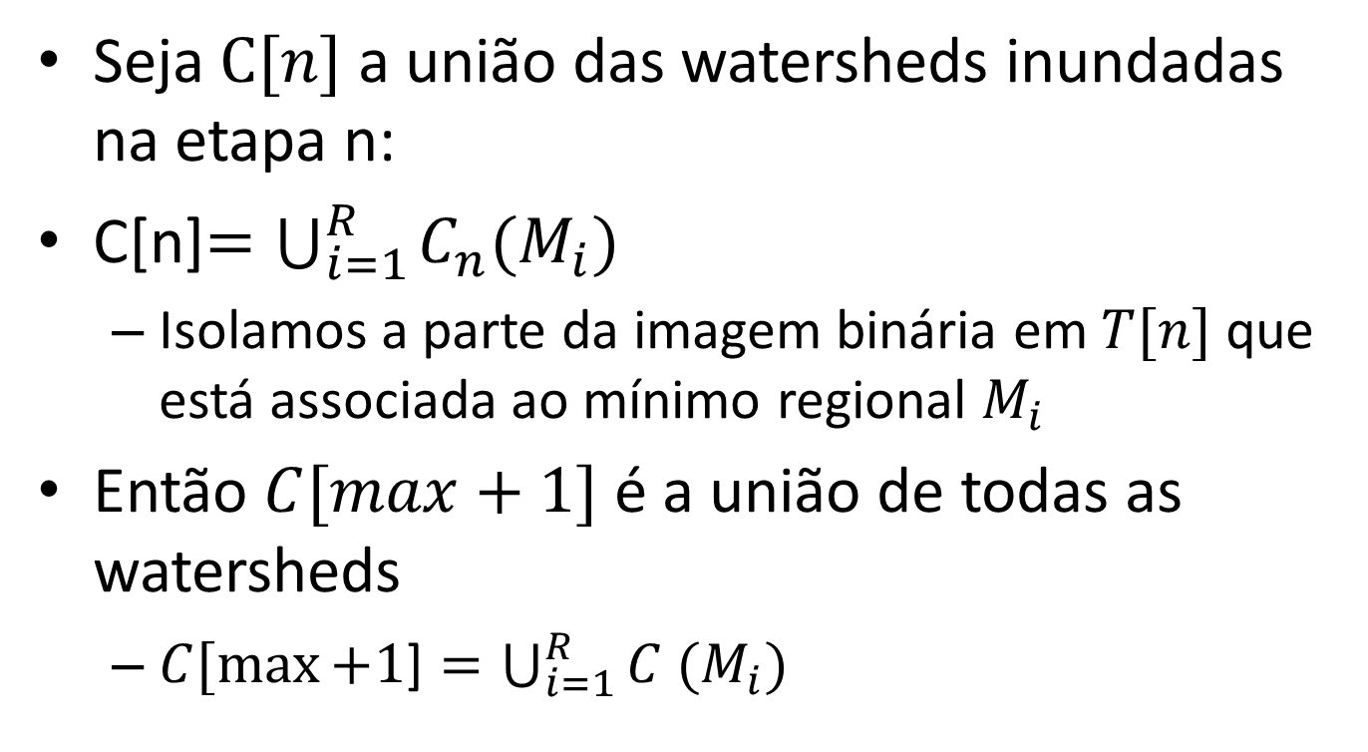
Algoritmo Watershed
Seja $C[n]$ a união das watersheds inundadas na etapa n:
C[n]$=\bigcup_{i=1}^{R}{C_{n}(M_{i})}$
Isolamos a parte da imagem binária em $T[n]$ que está associada ao mínimo regional $M_{i}$
Então $C[max+1]$ é a união de todas as watersheds
$C[\max{+1\text{]}=\bigcup_{i=1}^{R}{C (M_{i})}}$
$M_{i}$ - coordenadas dos mínimos
$C(M_{i})$ – conjunto de pontos associados a $M_{i}$
$T[n]$ – Threshold de valor $n$
$C_{n}\left(M_{i}\right)=C\left(M_{i}\right)∩T\left[n\right]$ - Parte Binária associada a $M_{i}$

Slide 28


$$C_{n}\left(M_{i}\right)=C\left(M_{i}\right)∩T\left[n\right]$$

Slide 29
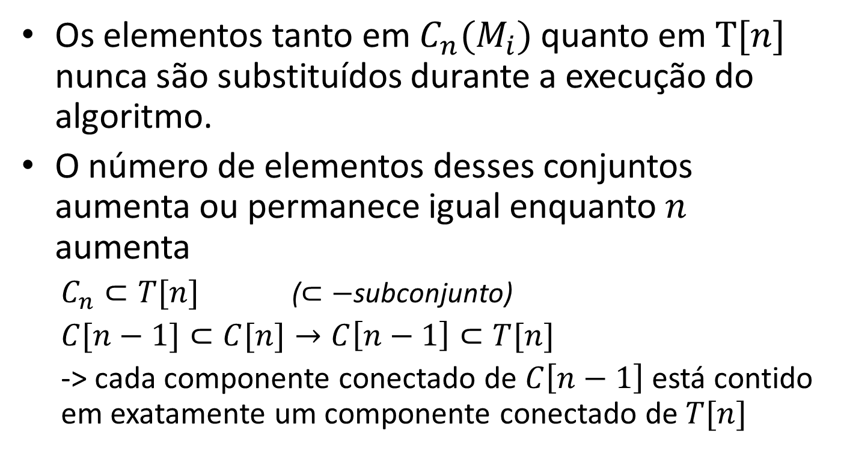
Algoritmo Watershed
Os elementos tanto em $C_{n}(M_{i})$ quanto em $T[n]$ nunca são substituídos durante a execução do algoritmo.
O número de elementos desses conjuntos aumenta ou permanece igual enquanto $n$ aumenta
$C_{n}⊂T[n]$ ($⊂−$subconjunto)
$C[n−1]⊂C[n]→C\left[n−1\right]⊂T[n]$
-> cada componente conectado de $C\left[n−1\right]$ está contido em exatamente um componente conectado de $T[n]$

Slide 30
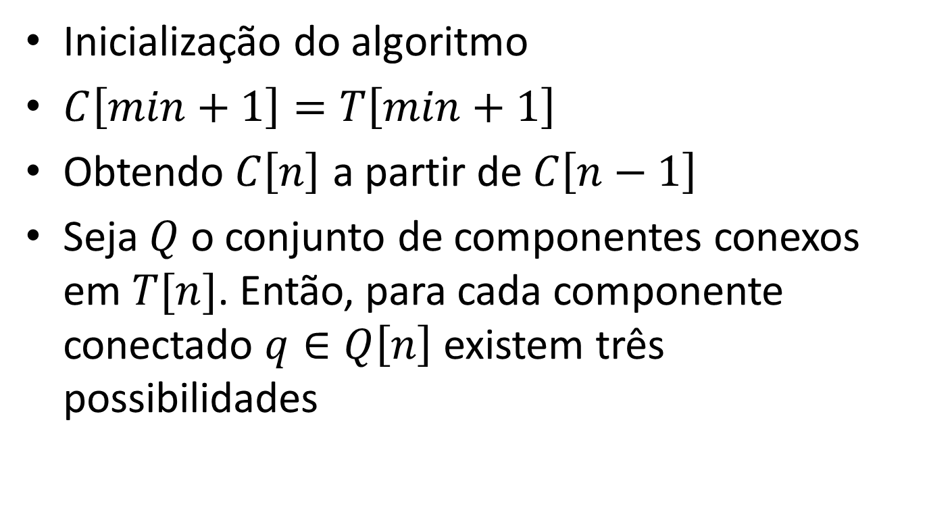
Algoritmo Watershed
Inicialização do algoritmo
$C\left[min+1\right]=T\left[min+1\right]$
Obtendo $C\left[n\right]$ a partir de $C\left[n−1\right]$
Seja $Q$ o conjunto de componentes conexos em $T[n]$. Então, para cada componente conectado $q∈Q\left[n\right]$ existem três possibilidades

Slide 31


Slide 32
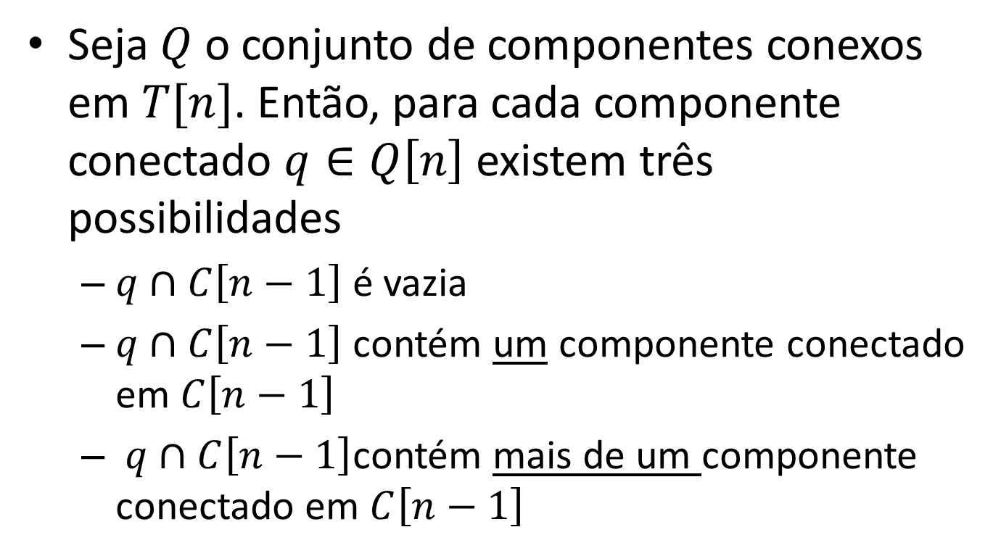
Algoritmo Watershed
Seja $Q$ o conjunto de componentes conexos em $T[n]$. Então, para cada componente conectado $q∈Q\left[n\right]$ existem três possibilidades
$q∩C\left[n−1\right]$ é vazia
$q∩C\left[n−1\right]$ contém um componente conectado em $C\left[n−1\right]$
$q∩C\left[n−1\right]$contém mais de um componente conectado em $C\left[n−1\right]$

Slide 33

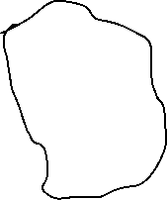








Slide 34
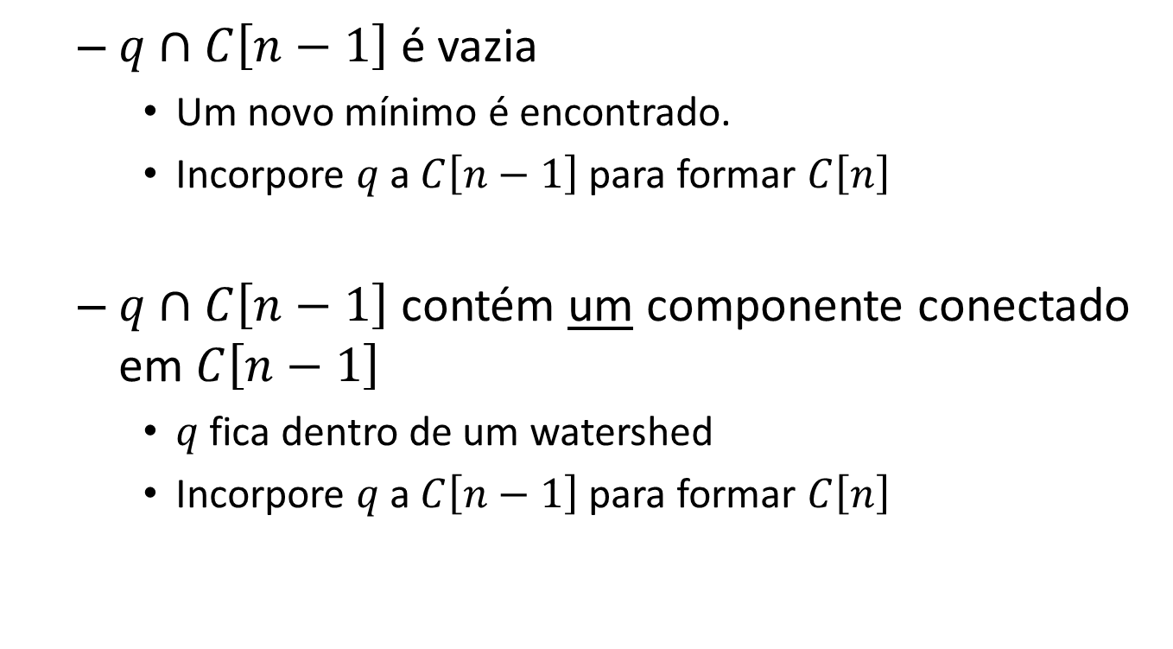
Algoritmo Watershed
$q∩C\left[n−1\right]$ é vazia
Um novo mínimo é encontrado.
Incorpore $q$ a $C\left[n−1\right]$ para formar $C\left[n\right]$
$q∩C\left[n−1\right]$ contém um componente conectado em $C\left[n−1\right]$
$q$ fica dentro de um watershed
Incorpore $q$ a $C\left[n−1\right]$ para formar $C\left[n\right]$

Slide 35
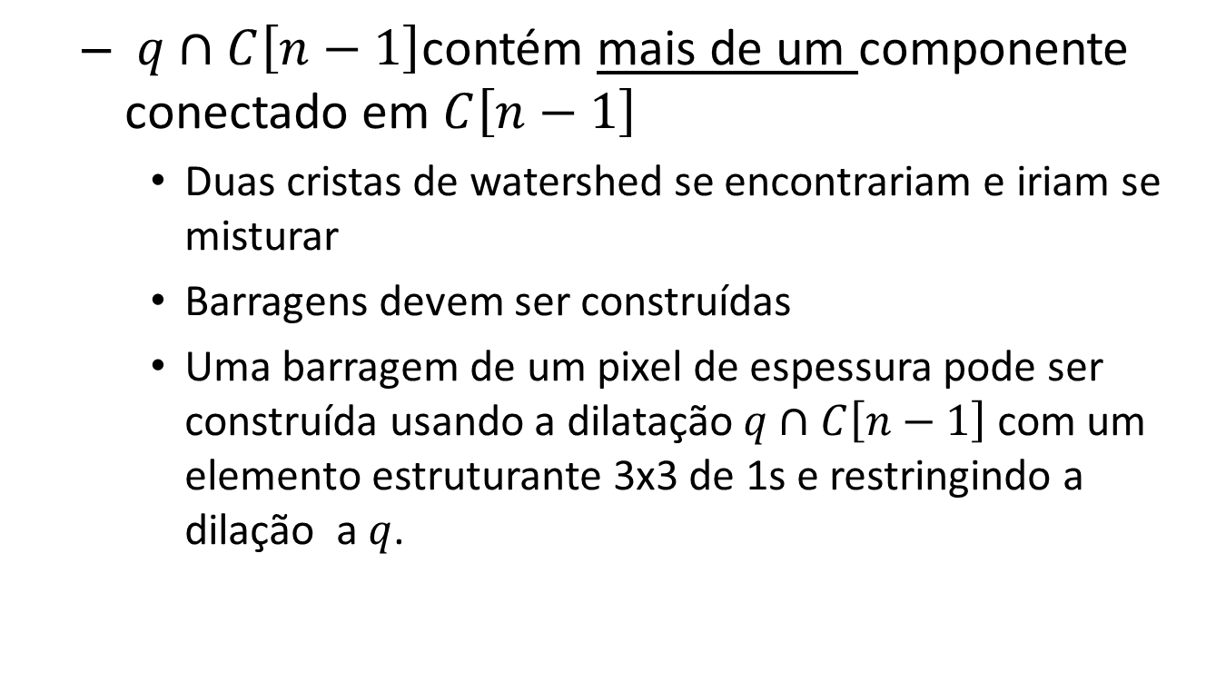
Algoritmo Watershed
$q∩C\left[n−1\right]$contém mais de um componente conectado em $C\left[n−1\right]$
Duas cristas de watershed se encontrariam e iriam se misturar
Barragens devem ser construídas
Uma barragem de um pixel de espessura pode ser construída usando a dilatação $q∩C\left[n−1\right]$ com um elemento estruturante 3x3 de 1s e restringindo a dilação a $q$.

Slide 36



Slide 37
Observações
Uma das principais aplicações do algoritmo de watershed é a extração de objetos quase uniformes
Dada a baixa variação dessas regiões, é comum aplicar o algoritmo ao gradiente da imagem e não a imagem original
Os mínimos regionais das watersheds se correlacionam bem com valores baixos de gradiente

Slide 38
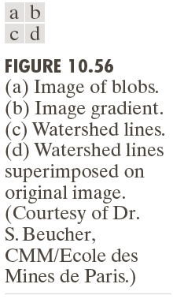

Slide 39
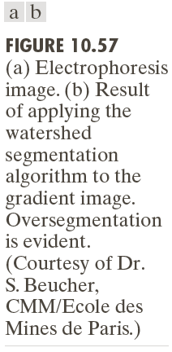

Slide 40
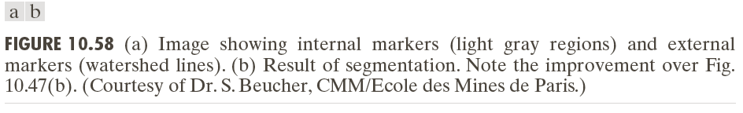
Segmentação feita dentro de cada região

